Slide 1
故宫博物院
语文 六年级 上册 配人教版
主讲人：xippt
时间: xxx

Slide 2
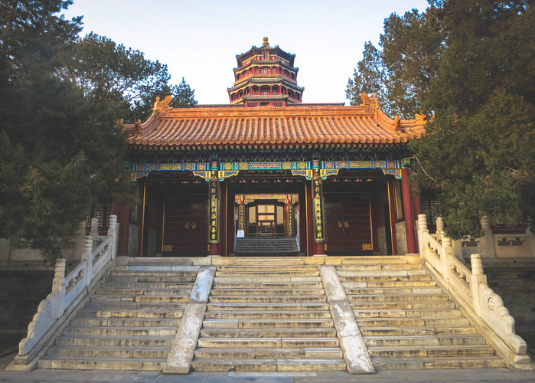
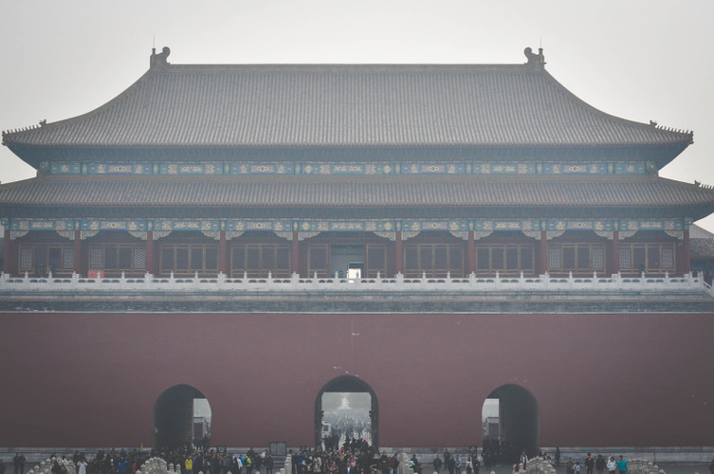
趣味导入
故宫博物院

Slide 3
字词认读
chù luán liú lí kuò
矗立 金銮殿 琉璃瓦 轮廓
mù fēn jiǒng xū
肃穆 气氛 迥然不同 废墟

Slide 4
字词认读
dǒu gǒng
jiǎo jiàn
斗 拱
矫 健
我国建筑特有的一种结构。在立柱和横梁交界处，从顶柱上加的一层层探出成拱形的承重结构叫拱，拱与拱之间垫的方形木块叫斗，合称斗拱。
强壮有力。

Slide 5
句段感知
读“材料一”，说说作者是按照怎样的顺序介绍故宫的建筑的？重点介绍了哪些建筑？
课文是按游览顺序（空间方位顺序），由南向北介绍故宫的。
穿过端门——走进午门——进了太和门——太和殿后面是中和殿——中和殿后面是保和殿——乾清宫后面是交泰殿，交泰殿后面是坤宁宫——后三宫往北就是御花园——从御花园出顺贞门

Slide 6
句段感知
重点介绍了太和殿。
色彩艳丽
雄伟壮丽
太和殿俗称金銮殿，高二十八米，面积两千三百八十多平方米，是故宫最大的殿堂。在湛蓝的天空下，那金黄色的琉璃瓦重檐屋顶，显得格外辉煌。殿檐斗拱、额枋、梁柱，装饰着青蓝点金和贴金彩花。正面是十二根红色大圆柱，金锁窗，朱漆门，同台基上的白色栏杆相互映衬，色彩鲜明，雄伟壮丽。
列数字
太和殿是故宫最大的殿堂
太和殿色彩鲜明

Slide 7
句段感知
观察顺序：从下到上
重点介绍了太和殿。
设计装饰大多选用龙的图案
大殿正中是一个约两米高的朱漆方台，上面安放着金漆雕龙宝座，背后是雕龙屏。方台两旁有六根高大的蟠龙金柱，每根大柱上盘绕着矫健的金龙。仰望殿顶，中央藻井有一条巨大的雕金盘龙。从龙口里垂下一颗白色大圆珠，周围环绕着六颗小珠，龙头、宝珠正对着下面的宝座。梁枋间彩画绚丽，有双龙戏珠、单龙翔舞，有行龙、升龙、降龙，多姿多彩，龙身周围还衬托着流云火焰。

Slide 8
句段感知
介绍故宫建筑布局时哪些内容是详写，哪些内容是略写？
前三殿是“前朝”，是皇帝处理国事的主要场所，是故宫的主要建筑，代表着故宫的建筑风格，这些内容是详写。后三宫是“内廷”，是皇帝和后妃们起居生活的地方，布局和前三殿基本一样，所以这些内容是略写。即使是在详写的部分中，课文同样注意了内容的主与次，“太和殿”是故宫最大的殿堂，所以详写；而其他两殿则略写。

Slide 9
句段感知
可以。在旅游解说词中，既要有建筑物的详细介绍，方便游客对建筑物有明晰的印象，又要有故事类的介绍，增加解说的生动形象性，吸引游客的注意。
亮亮想带同学去参观故宫，“材料二”这部分内容能否作为旅游解说词？
“材料二”正是通过修复太和殿的故事，让我们感受到故宫建筑的规模宏大、建筑精美的特点，赞美了我国古代劳动人民的聪明智慧和非凡的创造力。

Slide 10
句段感知
1.故宫是明、清两代的皇家宫殿；
2.1961年被国务院定为全国重点文物保护单位；
仔细阅读“材料三”，你可以提炼出哪些主要信息？
3.1987年被联合国科教文组织列入“世界文化遗产”名录。
4.从2011年7月开始，故宫施行自南向北单向参观方案，课文就是按照自南向北的参观顺序来写的。

Slide 11
句段感知
午门 武英殿 文华殿 太和门
太和殿 中和殿 保和殿 乾清宫
交泰殿 坤宁宫 养心殿
西六宫区 御花园 东六宫区
奉先殿 宁寿宫区 神武门
读了“材料四”，结合课文内容，为你的家人设计一份“故宫一日游”路线图。

Slide 12
句段感知
课文通过四则材料，从不同的方面有详有略地介绍了故宫博物院“规模宏大、建筑精美、布局统一”的特点和整体风貌，其中重点介绍了故宫丰富多彩的建筑艺术，展示了故宫的建筑群与和谐统一的布局，歌颂了具有高度智慧和创造才能的中国古代劳动人民，给游览故宫的人提供了平面图和游览建议。
主题思想

Slide 13
当堂测评
1.给下面的汉字加偏旁组成新字，再组词。
询（询问）
瞭（瞭望）
旬 尞
缭（缭乱）
绚（绚丽）
徇（徇私）
潦（潦草）

Slide 14
当堂测评
2. 在括号里填上合适的词语。
（ ）的天空 （ ）的琉璃瓦
（ ）的金龙 （ ）的气氛
（ ）的建筑群 （ ）的布局
湛蓝
金黄色
矫健
庄严肃穆
宏伟
和谐统一

Slide 15
版权声明
感谢您下载xippt平台上提供的PPT作品，为了您和xippt以及原创作者的利益，请勿复制、传播、销售，否则将承担法律责任！xippt将对作品进行维权，按照传播下载次数进行十倍的索取赔偿！
1. 在xippt出售的PPT模板是免版税类(RF:
Royalty-Free)正版受《中国人民共和国著作法》和《世界版权公约》的保护，作品的所有权、版权和著作权归xippt所有,您下载的是PPT模板素材的使用权。
2. 不得将xippt的PPT模板、PPT素材，本身用于再出售,或者出租、出借、转让、分销、发布或者作为礼物供他人使用，不得转授权、出卖、转让本协议或者本协议中的权利。

Slide 16
当堂测评
3.完成下面的句子练习。
（1）故宫是我国现存最大最完整的古代宫殿建筑群。
缩句： 。
（2）这样宏伟的建筑群，这样和谐统一的布局，不能不令人惊叹。
改成肯定句：
改成反问句：
故宫是建筑群
这样宏伟的建筑群，这样和谐统一的布局，令人惊叹。
这样宏伟的建筑群，这样和谐统一的布局，怎能不令人惊叹？

Slide 17
感谢聆听
语文 六年级 上册 配人教版
主讲人：xippt
时间: xxx

